Slide 1
Kako povezati akademsku zajednicu, korporaciju i poduzetništvo: primjer iz Hrvatske
25. studeni 2009
Ratko Mutavdžić, Microsoft Hrvatska
ratkom@microsoft.com

Slide 2
... problem novih i uporabljivih ljudi ...

Slide 3
Korporativni pogled na stvaranje”resursa”
Osnove uporabe računala (1-2g?)
Uporaba teksta / weba / uključivanej u struju ...
Računalo, instalacija, deinstalacija, nešto za susjeda...
Logika programiranja (1-2-4g)
Specifične specijalizacije jedan / dva programska jezika
Apstrakcija, modeliranje, project management ...
prodaja i marketing
unos podataka i sl.
sistem inženjer
razvojni inženjer
arhitekt

Slide 4
Microsoft programi za poduzetništvo
Student modeli
ORG: Microsoft Student Partner
ORG: Microsoft Academic Alliance, Microsoft DreamSpark
PRG: Dreamspark, Imagine Cup, Innovation Accelerator
Startup modeli
ORG: Microsoft BizSpark, Microsoft WebHost Spark
PRG: Microsoft Innovation Center, Microsoft Community Center
Partner modeli
ORG: Microsoft Partner Network
PRG: Microsoft Corporation

Slide 5
Integracija u „širu” sliku
Student 2 Business
Internship
projekti za tvrtke
Akademski i K12 programi
Programi kreiranja stručnjaka
osoba
fakultet
tvrtke
država
microsoft
Razumijevanje na višem nivou
Programi poticaja?
Organizacije /HAMAG, BICRO, HIT, tehnološki parkovi

Slide 6
Proces „kreiranja” stručnjaka
škola:znanje + tehnička kultura
Fakultet: znanje + partneri
Posao: specijalizacija + država + microsoft
Specijalist: poslodavac + microsoft > fakultet
Specijalist: poslodavac + država > škole

Slide 7
Primjer: Microsoft Innovation Center
Fakultet
FOI: suradnja na nastavi i natjecanjima
MS: redovni transfer znanja
Zajednica
TPVZ: MIC je dio tehnološkog parka
MS: 30+ partnera u zajednici
Partneri
Specializacije u MS tehnologiji
30+ inovativnih rješenja

Slide 8
Što nam treba?
Fakultet
Granica između „modela” i „specijalizacije”
SSS -> sist. i prog. „inženjeri” (loša uporaba riječi), VSS -> arhitekti
Zajednica
Podrška kroz fleksibilne programe (think quantity vs. quality)
Tehnološki parkovi* (next slide)
Partneri
Okvir (framework) za investiciju! Građenje „resursa” kroz vrijeme...
Microsoft
Većina toga je na slideu 2...

Slide 9
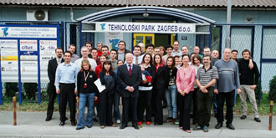
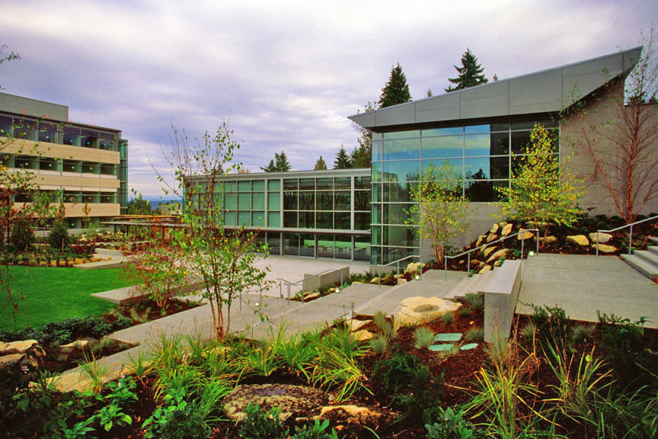
Tehnološki park

Slide 10
zahvaljujem

